Slide 1

MVC architektúra a webové frameworky
6UI0012 Vývoj aplikácií pre internet a intranet šk. rok 2025/26
5
doc. Ing. Patrik Hrkút, PhD.
Ing. Matej Meško, PhD.
Ing. Michal Ďuračík, PhD.

Slide 2
Obsah prednášky:
MVC
Webové frameworky
Agenda

Slide 3
Architektonické návrhové vzory

Slide 4
Architektonické návrhové vzory
Prečo?

Slide 5
Architektonické návrhové vzory
Aplikácia

Slide 6
Architektonické návrhové vzory
Aplikácia
GUI
DB
Logické operácie
Spracovanie vstupu
File system

Slide 7
Architektonické návrhové vzory
Aplikácia
GUI
DB
Logické operácie
Spracovanie vstupu
File system

Slide 8
Architektonické návrhové vzory
Aplikácia
GUI
DB
???
Logické operácie
Spracovanie vstupu
File system

Slide 9
Architektonické návrhové vzory
Aplikácia
???
GUI
DB
???
??
???
Logické operácie
???
???
???
???
Spracovanie vstupu
File system

Slide 10

Architektonické návrhové vzory
Aplikácia
???
GUI
DB
???
??
???
Logické operácie
???
???
???
???
Spracovanie vstupu
File system

Slide 11
Architektonické návrhové vzory
Aplikácia
???
GUI
DB
???
??
???
Logické operácie
???
???
???
???
Spracovanie vstupu
File system

Slide 12
Architektonické návrhové vzory
Aplikácia
???
GUI
DB
???
??
???
Logické operácie
???
???
???
???
Spracovanie vstupu
File system

Slide 13
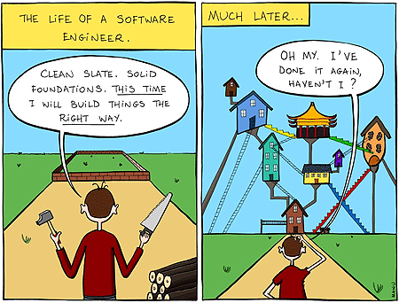
Architektonické návrhové vzory

Slide 14
Vrstvy webovej aplikácie
Prezentačná vrstva
GUI
Rôzne druhy výstupov
Logická vrstva
Spracovanie vstupu
Logika aplikácie
Dátová vrstva
Manažment perzistentných dát

Slide 15
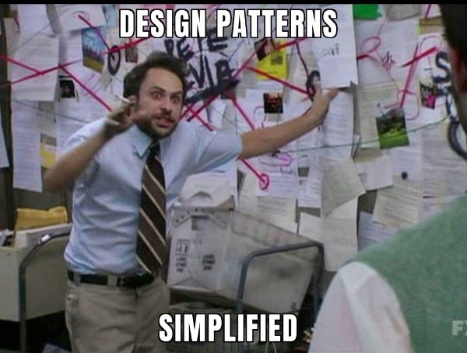
Architektonické návrhové vzory
Všeobecné, znovu použiteľné riešenie opakujúcich sa problémov pri tvorbe architektúry
Širší záber ako návrhové vzory
Umožňujú prehľadnejšie členenie aplikácie
Ľahšia kooperácia medzi vývojármi
Modulárny systém
Vrstvy vytvárajú abstrakciu
Prezentačná vrstva – výstup
Logická vrstva – funkcie aplikácie
Dátová vrstva – úložisko

Slide 16
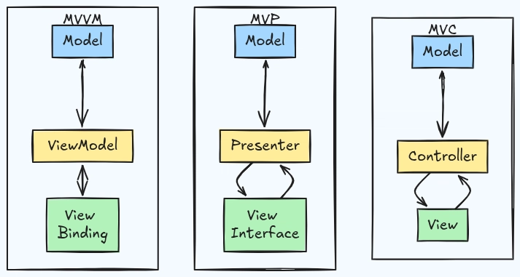
Príklady architektonických návrhových vzorov
Väčšina frameworkov používa nejaký návrhový vzor
Príklady návrhových vzorov:
MVC (model-view-controller)
MVP (model-view-presenter)
MVVM (model-view-viewmodel)
MVT (model-view-template)
MVI (model-view-intent)

Slide 17
Model-View-Controller (MVC)

Slide 18
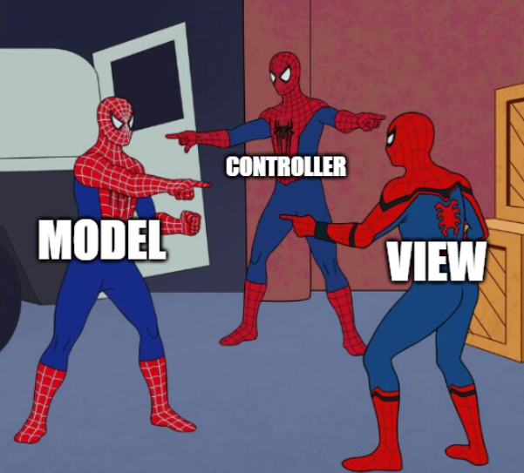
MVC – základný model
Modifikácia vrstvového modelu
Určuje komunikáciu medzi komponentmi
Rozdeľuje aplikáciu na tri časti
Model
View
Controller

Slide 19
MVC – model
Manažment dát
Objekty slúžiace na ukladanie a čítanie dát z perzistentného úložiska
Vstup a výstup tvoria dátové objekty aplikácie
Dáta samotné
Sú nezávislé na spôsobe manažmentu dát – typ perzistentného úložiska
Sú to iba dátové objekty
Nesmú obsahovať žiadnu aplikačnú logiku
Do modelu patria všetky dátové štruktúry potrebné pre beh aplikácie, t.j. aj tie, ktoré sa neukladajú, ale existujú iba počas behu aplikácie

Slide 20
MVC – view
Reprezentuje informácie pre používateľa
Definuje spôsob zobrazenie informácií
Model notifikuje pohľad (view) o zmene
Obsahuje iba logiku, ktorá je nutná na vykreslenie GUI
Nemal by obsahovať žiadnu aplikačnú logiku!
Aplikácia môže obsahovať viac pohľadov
Napr. rôzne zobrazenie na mobile, obrazovke, papieri, atď.

Slide 21
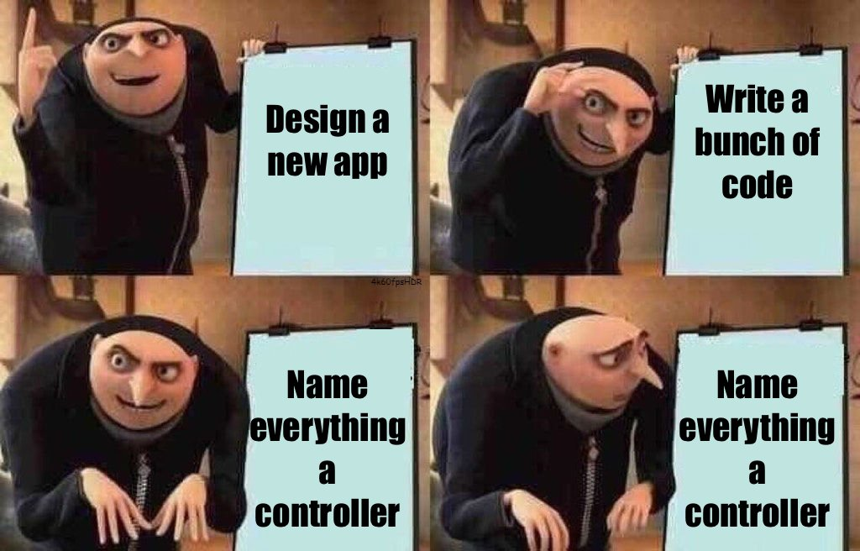
MVC – controller
Vykonáva operácie nad dátami
Spracovanie dát, výpočty a pod.
Nestará sa však o ich načítanie ani uloženie
Nestará sa ani o to, ako budú dáta zobrazené
Prijíma a spracováva vonkajšie interakcie od používateľa
Pri zmene dát notifikuje pohľad
Vyberá, ktorý pohľad bude použitý pre zobrazenie

Slide 22

MVC – schéma prepojenia
View
Notifikácia o zmene
N
Prístup k datam
výstup
Model
interakcia
1
Zmena view
Controller
Manipulácia s dátami
https://stackoverflow.com/questions/5966905/what-is-the-right-mvc-diagram-for-a-web-application

Slide 23
MVC – sekvenčný diagram
View
Controller
Model
Interakcia
Manipulácia s dátami
Notifikácia
Vyžiadanie/zistenie zmien
Odoslanie zmien
Odoslanie zobrazenia

Slide 24
MVC v2
Úprava MVC na mieru webových aplikácií
Model
Dáta
Notifikuje controller o zmene
View
Transformuje dáta, ktoré mu poskytol controller do žiadanej výstupnej podoby
Preposiela udalosti interakcie na controller
Controller
Reaguje na interakciu
Preposiela a upravuje dáta pre pohľad
Vyberá view pre vykreslenie

Slide 25
MVC v2 – schéma prepojenia
View
Dáta na zobrazenie
výstup
N
Zmena view
Model
interakcia
1
Notifikuje o zmene
Controller
Manipuluje dáta
Vyberá dáta

Slide 26
MVC v2 – sekvenčný diagram
View
Controller
Model
Interakcia
Vyvolanie akcie
Manipulácia dát
Notifikácia
Preposlanie dát
Odoslanie zobrazenia

Slide 27
MVP
Model
Dáta
Notifikuje presenter o zmene
View
Referencia na presenter -> úprava, posunutie dát pre pohľad
Preposiela udalosti/interakcie na presenter
Na rozdiel od MVC spracováva aj vstup
Presenter
Obsahuje logiku aplikácie a vidí model, pripravuje dáta pre pohľad
Zaisťuje aktualizáciu pohľadu
Manipulácia s modelom
Rozdiely: https://zdrojak.cz/serialy/mvc-a-dalsi-prezentacni-vzory/

Slide 28
MVP – schéma prepojenia
View
Dáta na zobrazenie
Výstup
1
Model
Interakcia
1
Notifikuje o zmene
Zmena view
Presenter
Manipuluje dáta
Vyberá dáta
Notifikuje o interakcií
https://zdrojak.cz/serialy/mvc-a-dalsi-prezentacni-vzory/

Slide 29
MVP – sekvenčný diagram
View
Presenter
Model
Interakcia
Vyvolanie akcie
Manipulácia dát
Notifikácia/zistenie zmien
Preposlanie dát
Odoslanie zobrazenia

Slide 30
Otázka 1
https://www.fri.uniza.sk/cms/quizzes/questions/qr/16

Slide 31
Jednoduchý MVC v2 framework v PHP

Slide 32


MVC framework Vaííčko
Jednoduchý framework určený na demonštráciu použitia MVC architektúry
Vytvorený pre potreby predmetu VAII
Umožňuje vytváranie jednoduchých MVC aplikácií
Je voľne dostupný (open source) na https://github.com/thevajko/vaiicko
Má podporu pre tvorbu RESTlike API rozhraní
Nie je priamo určený do produkčného prostredia
Vo verzii 2.2 bola pridaná podpora pre detekciu chýb
Vo verzii 3.0 boli pridané ďalšie vlastnosti a refaktorovaná štruktúra celého FW
Podpora pre tvorbu pohľadov (PHP ako šablónovací jazyk)
Podpora pre Bootstrap 5.3

Slide 33
Vaííčko – technické detaily
Aktuálna verzia FW 3.0
Kompatibilita s PHP 8.0+
Nie je závislý na žiadnom konkrétnom webovom serveri
Pripravený na beh v docker
Beží aj na web serveri vstavanom v PHP
Nepodporuje pretty URL
Podporuje menné priestory a automatické načítavanie tried
Čiastočne inšpirovaný FW Laravel

Slide 34
Vaííčko –adresárová štruktúra
Adresárová štruktúra:
4 podadresáre: App, Framework, docker a public
Základné triedy:
App, BaseController, Model, Configuration, ClassLoader, Router, Request, Response, HTTPException, ErrorHandler
Názvy vlastných tried (hlavne kontrolérov) by mali začínať veľkým písmenom

Slide 35
Koncept fungovania frameworku
Na server príde HTTP žiadosť (request) do vstupného bodu aplikácie
Inicializácia a spustenie aplikácie
Žiadosť sa posunie na spracovanie do Router objektu
Router určí kontrolér a jeho metódu, ktorá sa má zavolať
Aplikácia zavolá určenú metódu (akciu)
Metóda kontroléra získa dáta z modelu (ak je to potrebné)
Vyberie pohľad a pošle mu dáta
Pohľad zapracuje dáta a vygeneruje odpoveď (response) na HTTP žiadosť

Slide 36
Sekvenčný diagram frameworku
View
App
Router
Controller
Model
Action selection
Accepting the HTTP request
Action call
Data selection, data manipulation
Data forwarding
Sending a reply
HTTP response

Slide 37
Súbor index.php
Vstupný bod do aplikácie
Spustí sa ako prvý
Registruje metódu na automatické načítavanie všetkých tried v aplikácii
Trieda ClassLoader
Potom nie je nutné používať require/include
Vytvorí inštanciu aplikácie a spustí ju
$app = new App(); $app->run();

Slide 38
Trieda App
Inicializácia behu aplikácie:
Nastaví chovanie aplikácie podľa konfigurácie
Vytvorí inštancie pre router a spracovanie žiadostí (request)
Vloží inštanciu aplikácie do kontroléra, aby mal k nej prístup (dependency injection)
Určí kontrolér a jeho akciu, ktorá sa má spustiť a zavolá ju

Slide 39
Trieda Configuration
Jednoduchá trieda s konštantami
Prístup cez Configuration::nazov_konstanty
Obsahuje nastavenia:
Prístup k databáze
Predvolené rozloženie (layout)
Zobrazovanie SQL dopytov (SHOW_SQL_QUERY) a detailov výnimiek (SHOW_EXCEPTION_DETAILS)
Autentifikácie
Možnosť pridať vlastných nastavení
Dostupné budú potom v každej triede aplikácie

Slide 40
Trieda Request
Predstavuje žiadosť používateľa
Vytvorí sa automaticky pri vzniku aplikácie
Obsah:
Zaobaľuje vstup od používateľa (superglobálne PHP polia)
Podpora pre upload súborov
Deteguje (v určitých prípadoch), či žiadosť je typu AJAX
Vie vrátiť konkrétnu hodnotu zadaného vstupu (GET alebo POST metódou)
Deteguje, či obsah žiadosti je vo formáte JSON

Slide 41
Trieda Router
Na základe definície určí, ktorá metóda, ktorého kontroléra sa zavolá
<web_root_url>/?c=controller&a=action&param1=value1&param2=value2…
Napr.: http://localhost/?c=home&a=index
Názov kontroléra musí spĺňať nasledovné pravidlá:
Je to meno triedy bez prípony Controller
Musí rozlišovať malé a veľké písmená (okrem prvého písmena)
Napr. trieda AuthApiController -> http://localhost/?c=authApi&a=index

Slide 42
Kontroléry
Obsahuje aplikačnú logiku
Je rozdelený do jednotlivých akcií (akcia = metóda)
Podobné akcie (napr. nad rovnakou dátovou entitou) sa združujú do jedného kontroléra
Každá akcia dostane ako parameter inštanciu triedy Request
Kontrolér zvyčajne má nejaké preddefinové správanie
Musí byť potomkom abstraktnej triedy BaseController
Nakoniec zvolí odpoveď (response), ktorá sa odošle ako reakcia na žiadosť
Viac info pri popise triedy Response

Slide 43
Kód kontroléra – ukážka kódu
Ukážka kontroléra s dvomi akciami
class HomeController extends BaseController {
public function index(Request $request): Response { $meno = $request->get('meno');
return $this->html(compact('meno')); } public function contact(Request $request) { return $this->html(); } }

Slide 44
Trieda BaseController
Spoločný abstraktný predok pre všetky kontroléry
Obsahuje odkaz na aplikáciu
Jeho súčasťou sú pomocné metódy pre jednoduchšie generovanie odpovedí
Metódy html(), json() a redirect()
Umožňuje autorizovať jednotlivé akcie
Predpisuje, aby každý kontrolér obsahoval aspoň metódu index()

Slide 45
Otázka 2
https://www.fri.uniza.sk/cms/quizzes/questions/qr/17

Slide 46
Trieda Model
Povinný predok pre modely (entity) v aplikácii
Umožňuje vykonávať niektoré základné operácie s modelom
Získať záznamy z DB tabuľky priradenej k modelu (aj s WHERE podmienkou) – Model::getAll(...)
Získať jeden záznam z DB tabuľky priradenej k modelu – Model::getOne($id)
Zistiť počet záznamov v DB tabuľke (aj s WHERE podmienkou) – Model::getCount(...)
Uložiť záznam do DB (operácie INSERT a UPDATE) – save()
Vymazať záznam z DB – delete()
Atribúty modelov musia byť označené protected!

Slide 47

Podpora relácií
Efektívne získavanie závislých modelov pomocou DB relácií
Získať závislý model vo vzťahu 1:1 – getOneRelated($modelClass)
Získať zoznam závislých modelov zo vzťahu 1:N – getAllRelated($modelClass)
Umožňuje filtrovať získaný zoznam pomocou WHERE podmienky
Priama podpora pre vzťah M:N nie je – možné vyriešiť pomocou kombinácie 1:N a 1:1 vzťahov

Slide 48
Konvencie pri používaní modelov
Nasledovné konvencie zaručujú automatické mapovanie (všetko v anglickom jazyku):
Názvy tabuliek by mali byť v množnom čísle
Stĺpce v DB tabuľkách (aj názvy tabuliek) by mali používať spôsob zápisu snake_case
Modely a ich atribúty by mali používať spôsob zápisu camelCase
Primárny kľúč by sa mal volať id
Je možné použiť vlastný spôsob pomenovania
Prekrytie atribútov $tableName, $primaryKey, $columnsMap
Môžete implementovať vlastné konvencie
Implementácia rozhrania IDbConvention

Slide 49
Trieda Connection
Prístup k databáze
Pripojenie sa vykoná automaticky (nie je nutné ho riešiť v kóde)
K databáze sa pripojí, až keď je to potrebné
Pripojenie je realizované ako singleton
Vykonáva SQL príkazy
Umožňuje ladenie SQL dopytov
Pomocná trieda DebugStatement

Slide 50
Trieda Response
Predstavuje odpoveď aplikácie na žiadosť používateľa
Je priamo dostupná v kontroléri (BaseController)
Obsahuje abstraktnú metodu generate()
Potomkovia:
Trieda ViewResponse – generuje HTML odpoveď
Trieda RedirectResponse – umožňuje presmerovanie
Trieda JsonResponse – generuje dátovú odpoveď, napr. pri AJAX žiadostiach
Trieda EmptyResponse – predstavuje prázdnu odpoveď, užitočná pri AJAX žiadostiach
Možnosť definovania vlastného typu odpovede

Slide 51
Pohľady (views)
Pohľady sa nachádzajú v adresári Views
Sú usporiadané v podadresároch s názvom kontroléra
Majú rovnaké meno ako akcia (HomeController@index ⇨ Views/Home/index.view.php)
V pohľade sú dostupné premenné:
dáta, ktoré kontrolér pošle do pohľadu
$auth – informácie o prihlásenom používateľovi (ak taký je)
$link – pomocník na generovanie URL adries (trieda LinkGenerator)

Slide 52
Vytvorenie pohľadu – ukážka kódu
Použitie helper metódy na vykreslenie pohľadu (view)
Automatické vyhľadanie pohľadu (príp. je možné pohľad určiť cez parameter)
Poslanie dát do pohľadu
public function index(Request $request): Response {
$meno = $request->get('meno'); return $this->html(compact('meno')); }

Slide 53
Šablóna pre vykreslenie pohľadu
Do nej sa umiestňuje HTML/PHP kód pre zobrazenie (jeho časť)
Zvyčajne sa šablóna vkladá do nejakého rozloženia (layout) definovaného v konfigurácii
Zobrazí dáta, ktoré jej pošle kontrolér (ale nesmie tu byť žiadna aplikačná logika!)
<div class="container"> <div class="row"> <div class="col"> Ahoj <?= $meno ?>! </div> </div> </div>

Slide 54
Trieda LinkGenerator
Pomocná trieda (helper) pre tvorbu URL adries
Na základe parametrov (napr. "<kontroler>.<akcia> ") vytvorí požadovanú URL adresu
Odporúčanie: Dodržiavať názov kontroléra (rozlišovať malé a veľké písmená)
Umožňuje pridávanie URL parametrov k URL adrese
Využitie nájde hlavne v kontroléroch a pohľadoch (premenná $link)
kontrolér:
pohľad:
$this->redirect($this->url("admin.index"));
<a href="<?=$link->url("home.index")?>">späť</a>

Slide 55
Rozloženie HTML stránky (layout)
V adresári s pohľadmi sa nachádza podadresár Layouts
Obsahuje súbory s rozloženiami aplikácie (môže ich byť viac)
Základné rozloženie je v súbore root.layout.view.php
Obsahuje všetko, čo je potrebné (odkazy na CSS, Javascript, iné knižnice a frameworky, ...)
Dokopy s príslušným pohľadom tvorí vygenerované HTML pre odpoveď
Pri zostavovaní stránky sa použije predvolené rozloženie z konfigurácie
Nastaviť rozloženie je možné aj pomocou parametra pri volaní metódy html()

Slide 56
Adresár public
Obsahuje všetky verejné zdroje aplikácie
CSS
JavaScript skripty
Obrázky, videá
HTML súbory
Nedá sa k nim obmedziť prístup
Ak je to potrebné, riadenie prístupu k súborom je nutné implementovať zvlášť
Koreňový adresár (web root) webového servera musí byť nastavený na tento adresár

Slide 57
Podpora autentifikácie
Dostupná od verzie FW 2.0
Rozhranie IAuthenticator
Každá autentifikačná trieda ho musí implementovať
Referenčná implementácia DummyAuthenticator
V konfigurácii sa určí, ktorý autentifikačná trieda bude použitá
Kontrolér pre autentifikáciu
Pohľady pre prihlásenie a odhlásenie používateľa

Slide 58
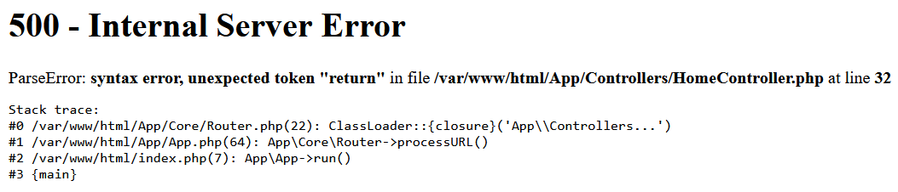
Ošetrovanie chýb
FW má vlastné zobrazovanie chýb
Pri akejkoľvek chybe vyhodí výnimku, ktorú zobrazí
Možnosť vyhodenia vlastnej výnimky HTTPException
Nastavenie zobrazenie detailných informácií o výnimke
Konfiguračná konštanta SHOW_EXCEPTION_DETAILS
public function index(): Response { vvv return $this->html(); }

Slide 59
Otázka 3
https://www.fri.uniza.sk/cms/quizzes/questions/qr/18

Slide 60





Iné PHP frameworky

Slide 61
PHP frameworky (1)
V praxi používané frameworky:
Laravel, Symphony, CodeIgniter, Nette, CakePHP, ...
Podiel https://www.excellentwebworld.com/best-php-frameworks/
Vlastnosti frameworkov:
Dômyselnejší bootloader
Dependency Injection, Lazy loading, Reflexia
Rôzne pomocné (helper) triedy
Object relational mapping (ORM) prístup pre prácu s DB entitami
Migrácie, naplnenie DB dátami (seeding)

Slide 62
PHP frameworky (2)
Používajú prepracované šablónovacie systémy
Blade (Laravel), Latte (Nette), Twig (Symphony), …
Majú komplikovanejšie smerovanie
Umožňujú použitie pretty URL
Priraďujú kontroléry/akcie k danej URL, ako aj parametre (povinné, voliteľné)
Určujú povolené HTTP metódy
Môžu definovať, ktoré akcie vyžadujú prihlásenie

Slide 63

ORM (Object Relational Mapping)

Slide 64
ORM
Model databázy z pohľadu aplikácie
Zvyčajne objektový model
Jednotlivé tabuľky predstavujú triedy
OOP dátové triedy (modely) = DB tabuľky
OOP atribúty = DB stĺpce
OOP inštancie dátových tried = DB riadky
OOP kolekcie = DB množina riadkov (z jednej, alebo viac tabuliek)
Jednoduchšie prepojenie s DB
Nemusí naplno využívať schopnosti DB

Slide 65
ORM
Potrebuje iba prihlasovacie údaje k DB
Všetky rutinné operácie zabezpečuje daná knižnica / framework
Je potrebné zadefinovať dáta ako triedu
PHP ORM:
Doctrine (Symphony)
Eloquent (Laravel)
LeanMapper (nette)
RedBeanPHP
Propel
A mnoho ďalších ...

Slide 66
ORM Eloquent – jednoduché príklady
namespace App; use Illuminate\Database\Eloquent\Model; class Student extends Model { ... }
//get all students $allStudents = App\Student::all(); foreach ($allStudents as $student) { echo $student->name; }
//get 10 students satisfying the condition $students = App\Student::where('year', ">", 2010) ->orderBy('name', 'desc') ->take(10) ->get();
//create a new record in DB
$student = new Student(); $student->name = 'Jozef'; $student->year = 'Kováč'; $student->save();

Slide 67
ORM Eloquent – relácie
namespace App; use Illuminate\Database\Eloquent\Model; class Student extends Model { } class Predmet extends Model {
public function students() { return $this->hasMany(App\Student::class); } }
$predmet = App\Predmet::find($predmetId) ->with('students'); // eager loading vs lazy loading foreach ($predmet->students as $student) { echo $student->name; }

